Slide 1
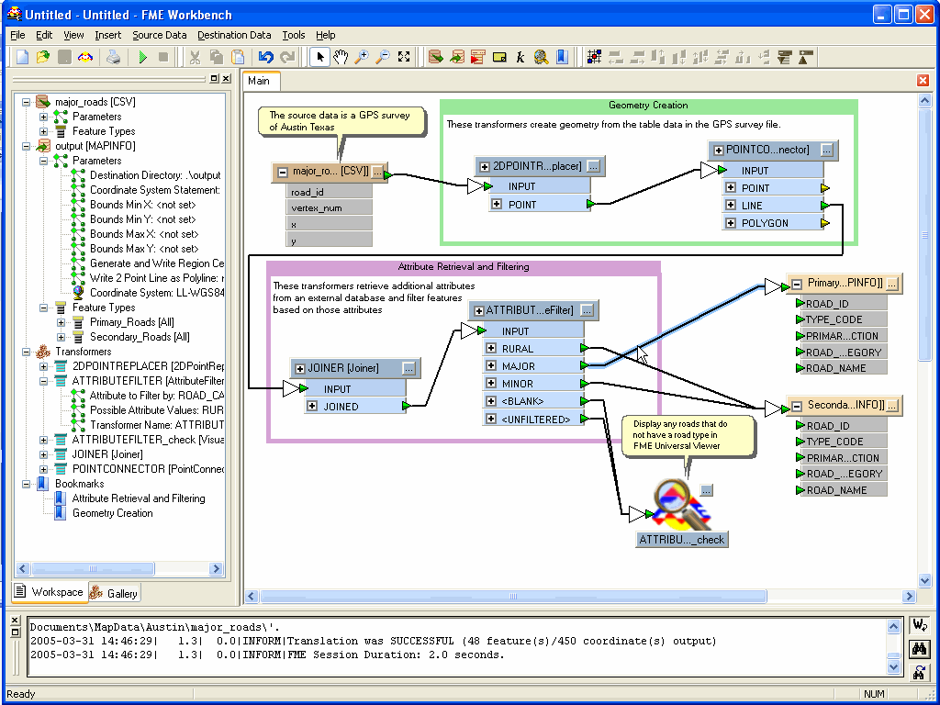
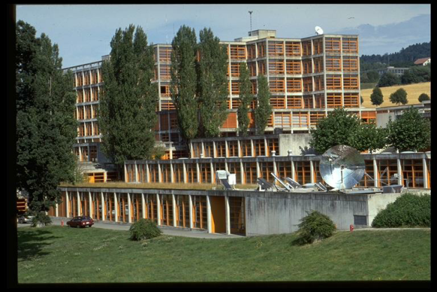
Titolo del lavoro di diploma
Ev. sottotitolo
Descrizione per l’impaginazione
Potete liberamente creare il contenuto di questa pagina. Per assicurare tuttavia una certa coerenza nella presentazione, vi chiediamo di seguire le seguenti indicazioni:
- Doc di base: Powerpoint A4 verticale
- Carattere : Tahoma, nero
- Grand. carattere: - Titolo 22pt, grassetto, grigio
- Sottotitolo 18pt, grigio
- Titoli nel testo 14pt, grassetto
- Testo 9pt
- Legenda delle immagini 8pt
- Si raccomanda di fare un’impaginazione di 2 colonne
- Non troppo testo!
- Utilizzate grafici e immagini rappresentative
- Non dimenticate di mettere il vostro nome (in basso sinistra)
Dimensione e contenuto
Riassumere il vostro lavoro in una pagina. Il foglio verrà stampate nel formato A1. Le seguenti informazioni dovranno assolutamente figurare sul foglio:
- breve descrizione dell’argomento
- elencare solamente i risultati principali
- conclusione (p.es. importanza per la pratica)
Des images à haute résolution
Altre descrizioni
- Il file deve chiamarsi con il nome seguente: Nome_TG.pptx e fa parte dell’incarto finale da consegnare agli esperti.
Autore: Nome, Cognome
Lavoro eseguito presso: Società, Titolo, Nome Cognome
Esperto 1: Nome, Cognome
Esperto 2: Nome, Cognome
Coordinatore QSK: Nome, Cognome

